Slide 1


ДЕПАРТАМЕНТ ВНУТРЕННЕЙ И КАДРОВОЙ ПОЛИТИКИ
БЕЛГОРОДСКОЙ ОБЛАСТИ
ОБЛАСТНОЕ ГОСУДАРСТВЕННОЕ АВТОНОМНОЕ
ПРОФЕССИОНАЛЬНОЕ ОБРАЗОВАТЕЛЬНОЕ УЧРЕЖДЕНИЕ
«ЯКОВЛЕВСКИЙ ПОЛИТЕХНИЧЕСКИЙ ТЕХНИКУМ»
ПРЕЗЕНТАЦИЯ БЕРЕЖЛИВОГО ПРОЕКТА
«Развитие студенческого самоуправления»
Директор ОГАПОУ
«Яковлевский политехническиский техникум»
Нефедов Михаил Николаевич
г. Строитель 2020год

Slide 2
КОМАНДА ПРОЕКТА
№ п/п | ФИО | Должность и основное место работы | Выполняемые в проекте работы
1. | Нефедов Михаил Николаевич | Директор ОГАПОУ «Яковлевский политехнический техникум» | Куратор проекта (заказчик)
2. | Курилова Елена Ивановна | Заместитель директора ОГАПОУ «Яковлевский политехнический техникум» | Руководитель проекта
3. | Литвиненко Валентина Викторовна | Педагог дополнительного образования ОГАПОУ «Яковлевский политехнический техникум» | Администратор проекта
4. | Невинных Светлана Анатольевна | Педагог-психолог ОГАПОУ «Яковлевский политехнический техникум» | Член рабочей группы
5. | Залуцкая Олеся | Студентка 2 курса, специальность «Техническое обслуживание и ремонт автомобильного транспорта» | Член рабочей группы
6. | Кретов Денис | Студент 1 курса, профессия «Мастер по ремонту и обслуживанию автомобилей» | Член рабочей группы
7. | Лопин Олег | Студент 3 курса, профессия «Автомеханик», президент студенческого самоуправления | Член рабочей группы
8. | Ткачева Инна | Студентка 3 курса, специальность «Парикмахерское искусство» | Член рабочей группы

Slide 3
ШАГ 1
СОСТАВЛЕНИЕ КАРТОЧКИ ПРОЕКТА

Slide 4
КАРТОЧКА ПРОЕКТА
Общие данные: Заказчик: Нефедов М.Н., директор ОГАПОУ «Яковлевский политехнический техникум» Процесс: Оптимизация работы по вовлечению студентов техникума в деятельность студенческого самоуправления Границы процесса: от «получения задания на оптимизацию работы по вовлечению студентов в студенческий совет техникума» до «полного вовлечения студентов техникума в студенческий совет» Руководитель проекта: Курилова Е.И., заместитель директора ОГАПОУ «Яковлевский политехнический техникум» Команда проекта: Литвиненко В.В., Невинных С.А., Залуцкая О., Лопин О., Кретов Д., Ткачева И. | Обоснование: Ключевой процесс: временные потери при информировании, сборе и отборе студентов для работы в студенческом совете техникума; Отсутствие в ВК беседы для оповещения студентов о работе студенческого самоуправления; Задействовано достаточное количество педагогических работников и мастеров производственного обучения в процесс вовлечения студентов в деятельность студенческого самоуправления техникума; Не вовлеченность большинства студентов в активную работу студенческого совета техникума.
Цели: сокращение времени и трудоёмкости процесса информирования, отбора студентов для работы в студенческом совете техникума Эффекты: Структуризация направлений деятельности студенческого совета ОГАПОУ «Яковлевский политехнический техникум»; Создание группы в социальных сетях для иллюстрации работы студенческого самоуправления; Вовлечение студентов в работу студенческого совета; Сокращение временных затрат на информирование, отбор студентов для участия в работе студенческого самоуправления. | Сроки реализации мероприятий проекта: Старт проекта. Защита карточки проекта – 14.01.2020г. Анализ текущего состояния - Разработка текущей карты процесса Поиск и выявление проблем Разработка целевой карты процесса Разработка «дорожной карты» реализации проекта Защита «дорожной карты» перед заказчиком 3. Внедрение улучшений 4. Оценка результатов проекта. Анализ текущего состояния после внедрения улучшений 5. Закрытие проекта
Наименование цели, дни/час | Текущий показатель | Целевой показатель
Сокращение времени протекания процесса | 32 дня/192 часа | 8 дней/ 48 часов
Сокращение трудоемкости процесса | 340 чел/час | 120 чел/час

Slide 5
ШАГ 2
ПРОВЕДЕНИЕ ЗАМЕРОВ ВРЕМЕНИ ПО ПРОЦЕССУ

Slide 6
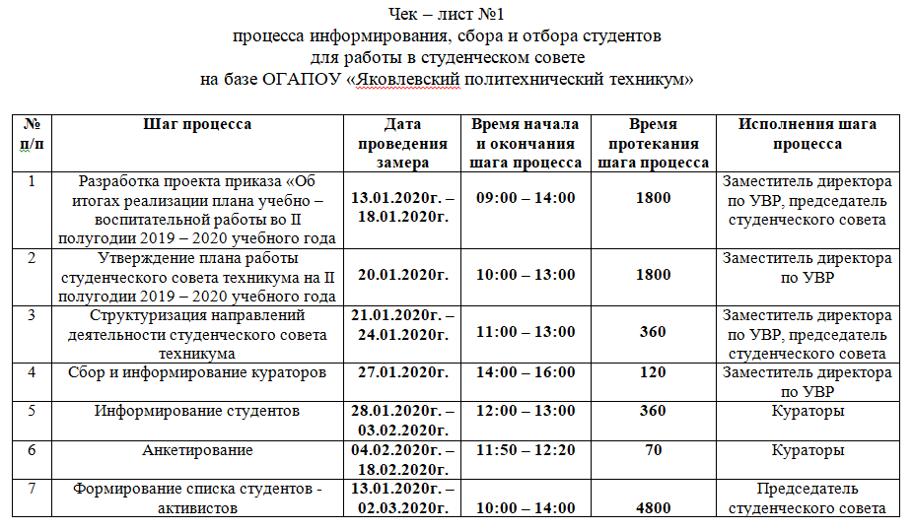
ЗАМЕРЫ ВРЕМЕНИ ПО ПРОЦЕССУ

Slide 7
ШАГ 3
ПОСТРОЕНИЕ КАРТЫ
ТЕКУЩЕГО СОСТОЯНИЯ ПРОЦЕССА
«КАК ЕСТЬ»
ОТ ВХОДА ДО ВЫХОДА
С ВЫЯВЛЕНИЕМ ПРОБЛЕМ, ВЛИЯЮЩИХ НА ДЛИТЕЛЬНОСТЬ ПРОЦЕССА

Slide 8


КАРТА ТЕКУЩЕГО СОСТОЯНИЯ ПРОЦЕССА «КАК ЕСТЬ»
Время (мин) | 1020 - 1800 | 180 | 300-360 | 120
Исполнитель
Заместитель директора по УВР | Разработка проекта приказа «Об итогах реализации плана учебно – воспитательной работы во II полугодии 2019 – 2020 учебного года | Утверждение плана работы студенческого совета техникума на II полугодии 2019 – 2020 учебного года | Структуризация направлений деятельности студенческого совета техникума | Сбор и информирование кураторов
Кураторы
Председатель студенческого совета |  | Утверждение плана работы студенческого совета техникума | Структуризация направлений деятельности студенческого совета техникума
Студент
Время протекания процесса – 4420 – 80200 мин.
Колебания процесса – 3600 мин.

Slide 9



КАРТА ТЕКУЩЕГО СОСТОЯНИЯ ПРОЦЕССА «КАК ЕСТЬ»
210 - 330 | 180-360 | 10-70 | 2400-4800
Исполнитель
Информирование студентов | Анкетирование
 |  |  | Формирование списка студентов - активистов
 |  | Заполняют анкету
Время протекания процесса – 4420 – 80200 мин.
Колебания процесса – 3600 мин.

Slide 10
ВЫЯВЛЕННЫЕ ПРОБЛЕМЫ
№ п/п | Проблема | Время
1 | Временные потери при структуризации направлений деятельности студенческого совета техникума | 13 ч.
2 | Временные потери при разработке проекта приказа «Об итогах реализации плана учебно – воспитательной работы во II полугодии 2019 – 2020 учебного года | 1 ч.
3 | Временные потери при информировании студентов | 2 ч.
4 | Временные потери при проведении анкетирования | 4 ч.
5 | Временные потери при формировании списка студентов - активистов | 40ч.
Всего: |  | 60ч.

Slide 11
ШАГ 4
ПОСТРОЕНИЕ ПИРАМИДЫ ПРОБЛЕМ,
ДИАГРАММЫ ПАРЕТО,
ДИАГРАММЫ ИСИКАВЫ

Slide 12
Введение в предметную область
(описание ситуации «как есть»)
Отсутствие в ВК беседы для оповещения студентов о работе студенческого самоуправления;
Временные потери
Лишние касания

Slide 13
ДИАГРАММА ПАРЕТО

Slide 14
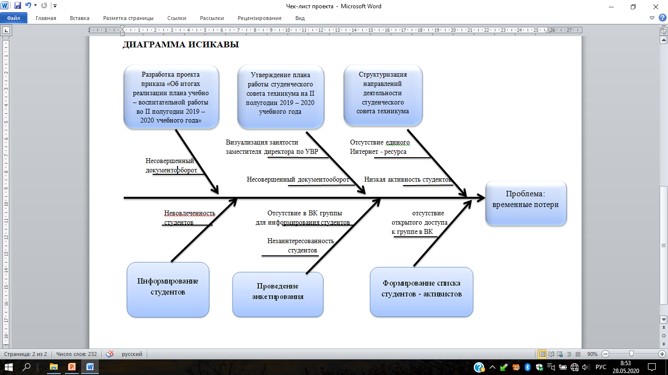
ДИАГРАММА ИСИКАВЫ

Slide 15
ШАГ 5
ПОИСК РЕШЕНИЯ ПРОБЛЕМ
С ИСПОЛЬЗОВАНИЕМ МЕТОДА «5 ПОЧЕМУ?» И ОПРЕДЕЛЕНИЕ ВКЛАДА В ЦЕЛЬ КАЖДОЙ РЕШЕННОЙ ПРОБЛЕМЫ

Slide 16
МЕТОД «5 ПОЧЕМУ?»
1. Временные потери при структуризации направлений деятельности студенческого совета техникума
Почему? | Потому что заместитель директора по УВР качественно и ответственно выполняет должностные обязанности.
Почему? | Потому что председатель совета студенческого самоуправления большую половину дня находится на учебных занятиях.
Почему? | Потому что нет единого Интернет – ресурса.

Slide 17
МЕТОД «5 ПОЧЕМУ?»
2. Временные потери при разработке проекта приказа «Об итогах реализации плана учебно – воспитательной работы на 2019 – 2020 учебный год»
Почему? | Потому что заместитель директора по УВР качественно и ответственно выполняет должностные обязанности.
Почему? | Потому что нет единого Интернет – ресурса.

Slide 18
МЕТОД «5 ПОЧЕМУ?»
3. Временные потери при информировании студентов
Почему? | Потому что куратор выполняет должностные обязанности.
Почему? | Потому что студенты не заинтересованы в информации.
Почему? | Потому что нет единого Интернет – ресурса.

Slide 19
МЕТОД «5 ПОЧЕМУ?»
4. Временные потери при проведении анкетирования
Почему? | Потому что нет единого Интернет – ресурса.

Slide 20
МЕТОД «5 ПОЧЕМУ?»
5. Временные потери при формировании списка студентов-активистов
Почему? | Потому что студенты безответственно подошли к заполнению анкет.
Почему? | Потому что нет единого Интернет–ресурса.

Slide 21
ШАГ 6
ПОСТРОЕНИЕ КАРТЫ ИДЕАЛЬНОГО СОСТОЯНИЯ ПРОЦЕССА

Slide 22
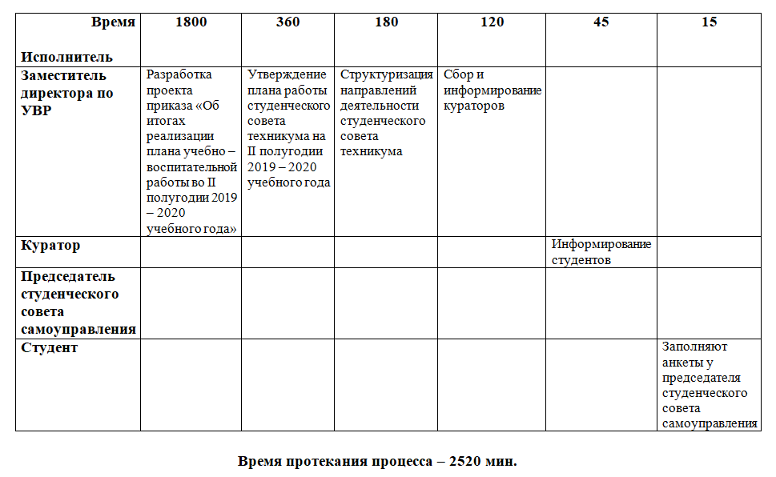
КАРТА ИДЕАЛЬНОГО СОСТОЯНИЯ ПРОЦЕССА

Slide 23
ШАГ 7
ПОСТРОЕНИЕ КАРТЫ
ЦЕЛЕВОГО СОСТОЯНИЯ ПРОЦЕССА
«КАК БУДЕТ»

Slide 24
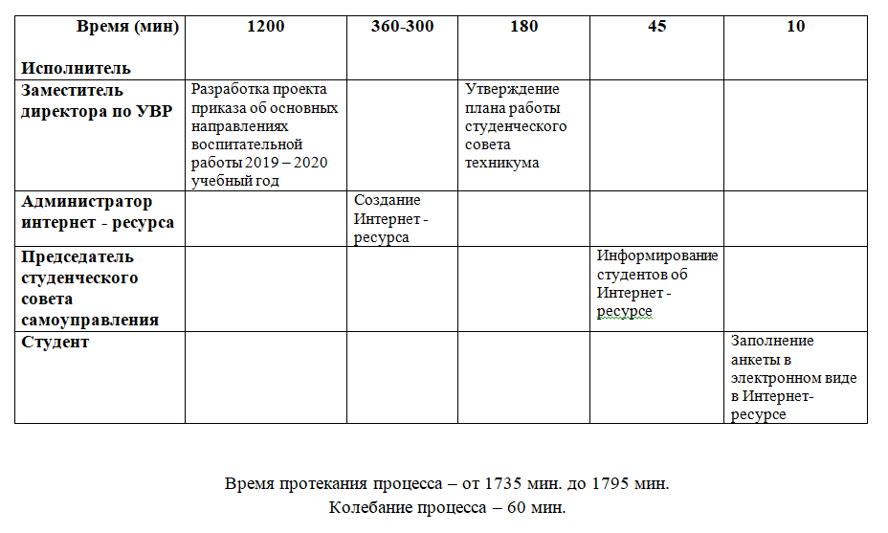
КАРТА ЦЕЛЕВОГО СОСТОЯНИЯ ПРОЦЕССА «КАК БУДЕТ»

Slide 25
ШАГ 8
РАЗРАБОТКА ПЛАНА МЕРОПРИЯТИЙ ПО РЕШЕНИЮ ПРОБЛЕМ, ОПРЕДЕЛЕНИЕ ОТВЕТСТВЕННЫХ
И СРОКОВ ИХ РЕШЕНИЯ

Slide 26
ПЛАН МЕРОПРИЯТИЙ
№ п/п | № «ежа» | Мероприятия | Ответственные | Начало работ | Окончание работ
1 | 1,2,3, 4,5,6 | Разработать Интернет - ресурс | А.В. Зикеев, Е.И. Курилова, В.В. Литвиненко, С.А. Невинных | 03.03.2020г. | 03.04.2020г.

Slide 27
ШАГ 9
СОЗДАНИЕ
«УГОЛКА РЕШЕНИЯ ПРОБЛЕМ»

Slide 28
«УГОЛОК РЕШЕНИЯ ПРОБЛЕМ»
Наша главная цель –
развитие студенческого самоуправления с целью единого подхода к результатам работы студенческого самоуправления.
ОСНОВНЫЕ НАПРАВЛЕНИЯ
Волонтерское
Творческое
Спортивное

Slide 29
ШАГ 10
ПОДГОТОВКА
ЧЕК – ЛИСТА ПО ПРОЕКТУ

Slide 30
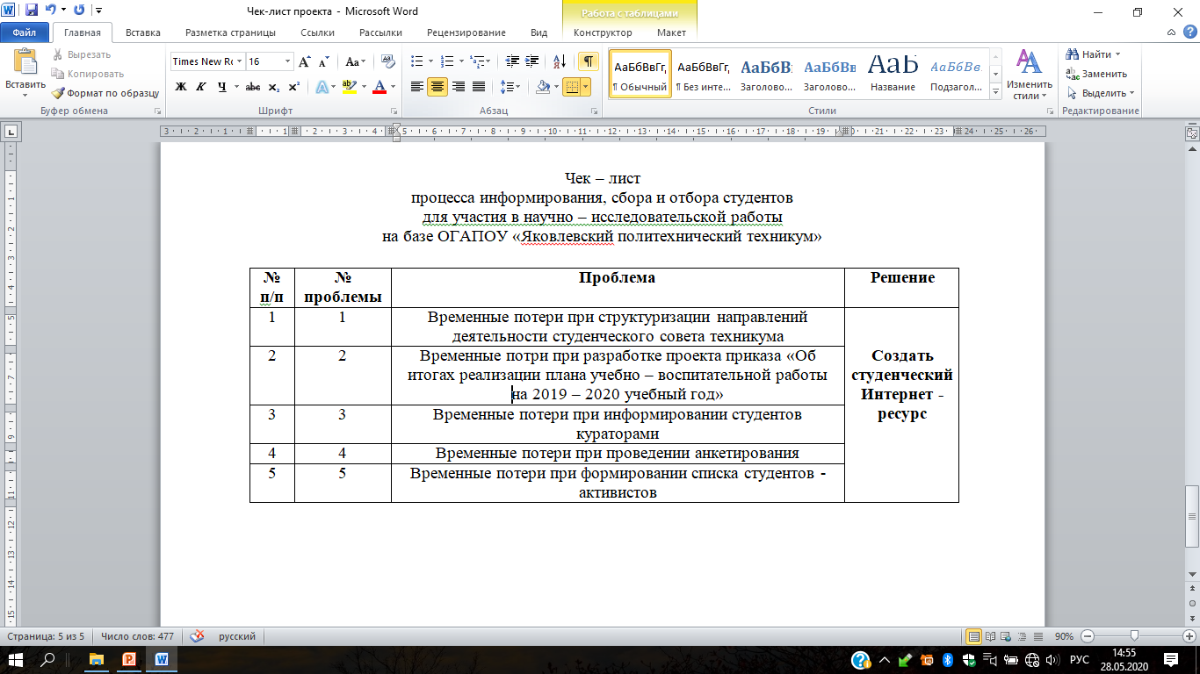
ЧЕК-ЛИСТ ПО ПРОЕКТУ

Slide 31
КОНТАКТНЫЕ ДАННЫЕ:
Руководитель проекта:
Курилова Елена Ивановна
тел: 8-908 783-19-19
e-mail: kurilova.elena2609@mail.ru
Администратор проекта:
Литвиненко Валентина Викторовна
тел: 8-920 587-24-85

